Slide 1
ОСВАЈАЊЕ СРБИЈЕ

Slide 2
ПОСЛЕ КОСОВСКЕ БИТКЕ СИН КНЕЗА ЛАЗАРА, СТЕФАН ЛАЗАРЕВИЋ, ПОСТАО ЈЕ СРПСКИ ВЛАДАР.
ИМАО ЈЕ САМО 12 ГОДИНА.
ВЛАДАО ЈЕ УЗ ПОМОЋ СВОЈЕ МАЈКЕ, КНЕГИЊЕ МИЛИЦЕ.
ИПАК СУ МОРАЛИ ДА ПРИЗНАЈУ ТУРСКУ ВЛАСТ.

Slide 3
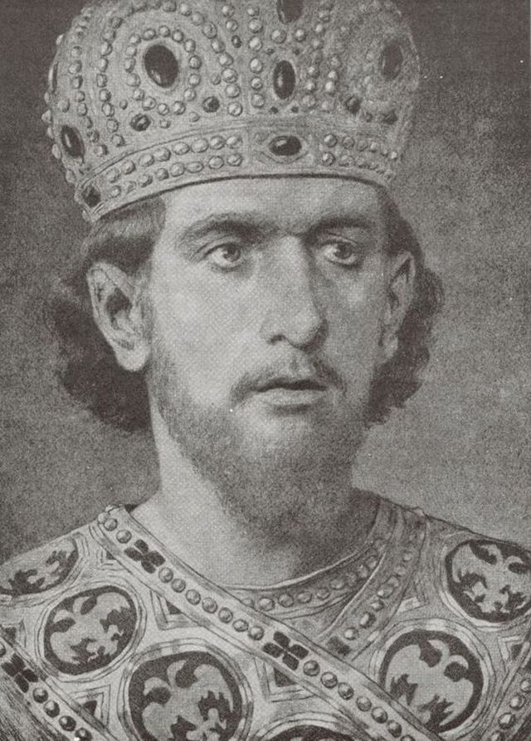
СТЕФАН ЛАЗАРЕВИЋ

Slide 4
СТЕФАН ЛАЗЕРИВИЋ НИЈЕ ИМАО ДЕЦЕ. ЗА СВОГ НАСЛЕДНИКА ИМЕНОВАО ЈЕ СВОГ СЕСТРИЋА ЂУРАЂА БРАНКОВИЋА
ВЛАДАВШИ ЗАЈЕДНО ОЧУВАЛИ СУ СРПСКУ ДРЖАВУ ЈОШ 70 ГОДИНА.
ОНИ СУ ИМАЛИ ТИТУЛУ ДЕСПОТА, А СРБИЈА ЈЕ ПОСТАЛА ДЕСПОТОВИНА.

Slide 5
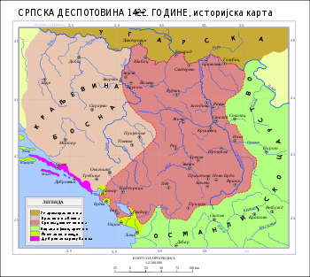
СРПСКА ДЕСПОТОВИНА ЗА ВРЕМЕ ДЕСПОТА СТЕФАНА

Slide 6
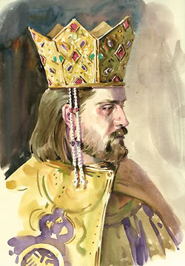
У СВОЈЕ ВРЕМЕ ВАЖИО ЈЕ ЗА ЈЕДНОГ ОД НАЈБОЉИХ ВИТЕЗОВА И ВОЈСКОВОЂА.
ЊЕГОВА КЊИЖЕВНА ДЕЛА ЧИНЕ ГА ЈЕДНИМ ОД НАЈВЕЋИХ СРПСКИХ КЊИЖЕВНИКА У СРЕДЊЕМ ВЕКУ.

Slide 7
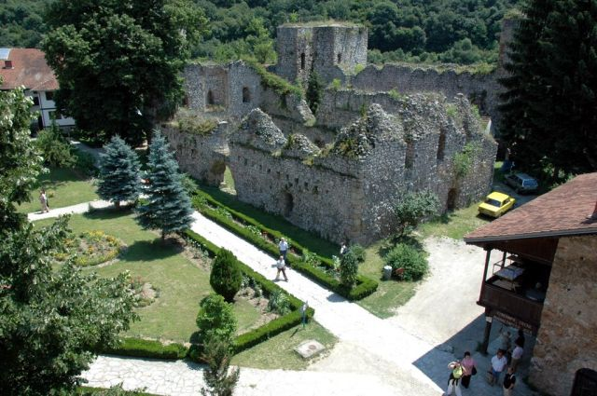
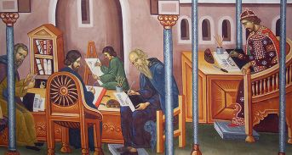
ЗА ВРЕМЕ ЊЕГОВЕ ВЛАДАВИНЕ ОСНОВАНА ЈЕ РЕСАВСКА ШКОЛА ГДЕ СУ ПРЕВОЂЕНЕ И ПРЕПИСИВАНЕ КЊИГЕ.

Slide 8
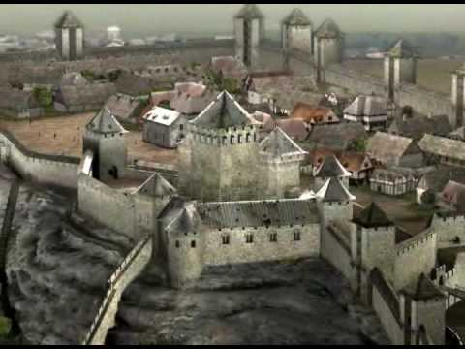
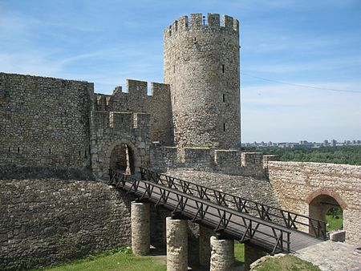
БЕОГРАД ЈЕ ПОСТАО СРПСКА ПРЕСТОНИЦА.
ИЗГЛЕД СТЕФАНОВОГ ДВОРА
ДЕСПОТОВА КУЛА НА КАЛЕМЕГДАНУ

Slide 9
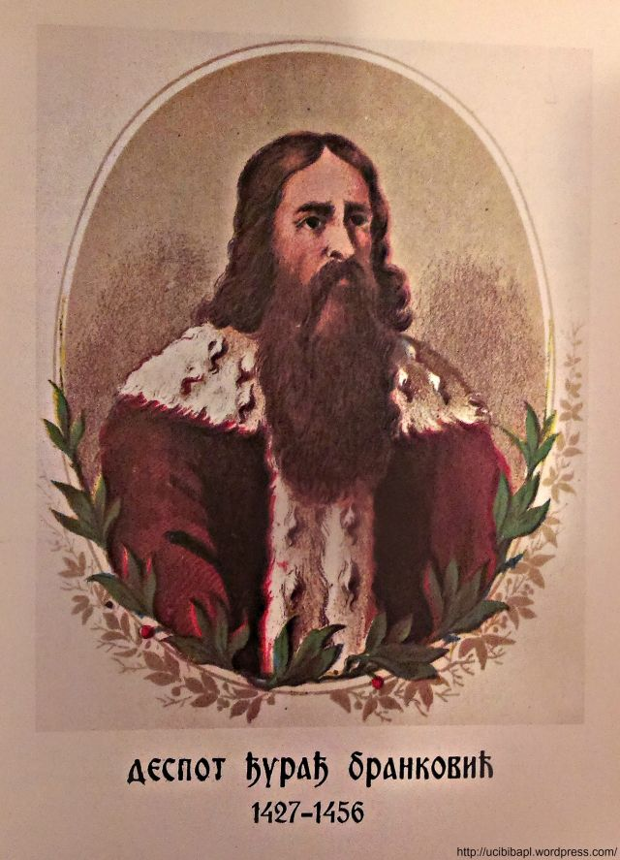
ЂУРАЂ БРАНКОВИЋ ЈЕ ДРУГИ СИН ВУКА БРАНКОВИЋА.
НЕКО ВРЕМЕ ЈЕ ВЛАДАО ЗАЈЕДНО СА СВОЈИМ УЈАКОМ СТЕФАНОМ ЛАЗАРЕВИЋЕМ.

Slide 10
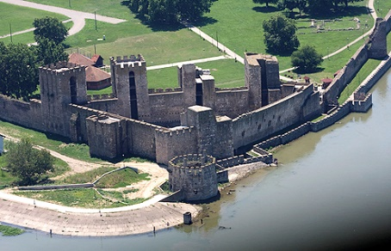
МОРАО ЈЕ ДА ВРАТИ БЕОГРАД УГАРСКОЈ.
ПОДИГАО ЈЕ НОВИ ГРАД НА ДУНАВУ – СМЕДЕРЕВО.
СМЕДЕРЕВСКА ТВРЂАВА

Slide 11
ВЛАДАВИНУ ДЕСПОТА ЂУРАЂА БРАНКОВИЋА ОБЕЛЕЖИЛИ СУ СТАЛНИ СУКОБИ СА ТУРЦИМА.
ТУРЦИ СУ ПОЛАКО, ДЕО ПО ДЕО, ОСВАЈАЛИ СРПСКЕ ТЕРИТОРИЈЕ.
ГРАД СМЕДЕРЕВО, ПАО ЈЕ ПОД ТУРСКУ ВЛАСТ 1459. И ТО СЕ СМАТРА ГОДИНОМ КАДА ЈЕ ТУРСКА ОСВОЈИЛА СРБИЈУ, ТЕ ЈЕ ОНА ПОСТАЛА ДЕО ТУРСКОГ ЦАРСТВА.

Slide 12
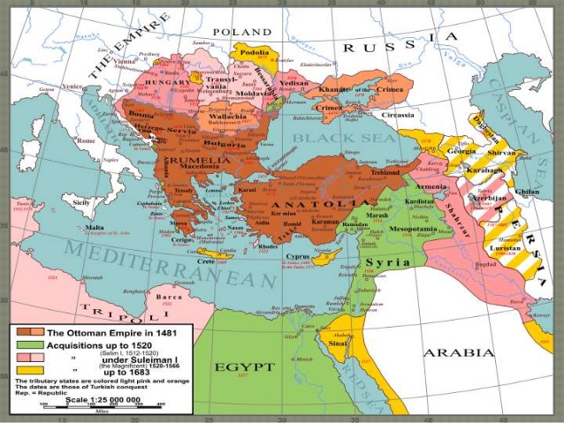
ТУРСКО ЦАРСТВО У XV ВЕКУ

